Slide 1
Evenredigheden

Slide 2
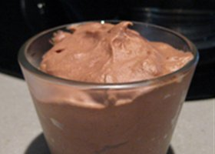
VOORBEELD
Chocomousse: ingrediënten voor 4 personen
3 eieren
100 g chocolade
50 g suiker
125 ml room
Hoeveel eieren heb je nodig voor 8 personen?
3
6
eieren
=
4
8
personen

Slide 3
VOORBEELD
Chocomousse: ingrediënten voor 4 personen
3 eieren
100 g chocolade
50 g suiker
125 ml room
Hoeveel suiker heb nodig voor 12 personen?
50
150
suiker
=
4
12
personen

Slide 4
VOORBEELD
Chocomousse: ingrediënten voor 4 personen
3 eieren
100 g chocolade
50 g suiker
125 ml room
Hoeveel chocolade heb je nodig voor 2 personen?
100
50
chocolade
=
4
2
personen

Slide 5
VOORBEELD
Chocomousse: ingrediënten voor 4 personen
3 eieren
100 g chocolade
50 g suiker
125 ml room
Hoeveel chocolade heb je nodig voor 3 personen?
100
75
chocolade
=
4
3
personen

Slide 6
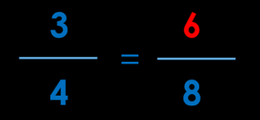
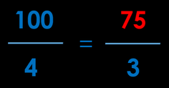
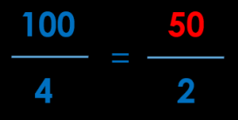
Wat is een evenredigheid?
breuken
Een gelijkheid van twee ………….

Slide 7
Benamingen
eerste term
6
3
derde term
=
tweede term
8
4
vierde term

Slide 8
Benamingen
UITERSTEN
6
3
MIDDELSTEN
=
8
4

Slide 9

HOOFDEIGENSCHAP
Het product van de uitersten is gelijk
aan het product van de middelsten.
⇓
6  4 = 8  3

